Slide 1
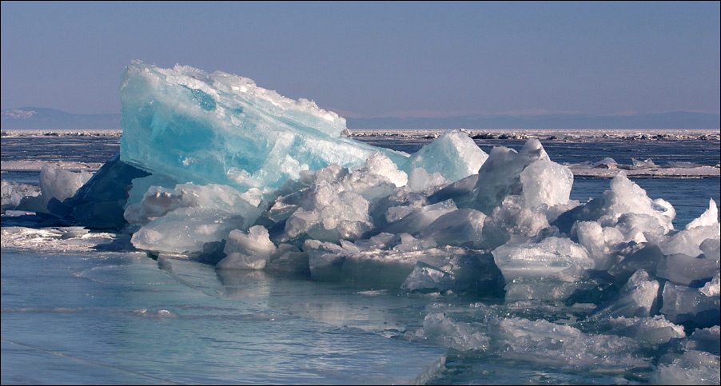
От чего зависит солёность воды?

